Slide 1
進捗報告

Slide 2
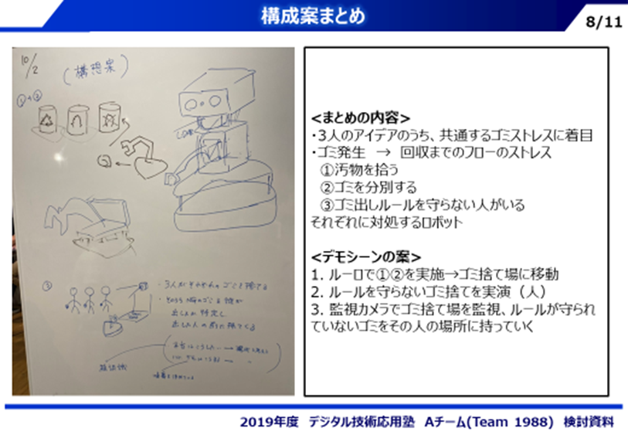
これまでの報告振り返り
コメント
・まずデモをみせてアジャイル的な開発を
・wow感がない
・一連の動作まで作ること

Slide 3
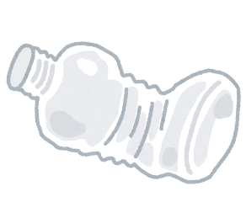
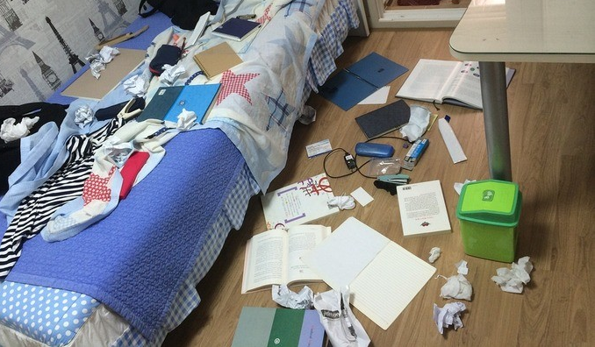
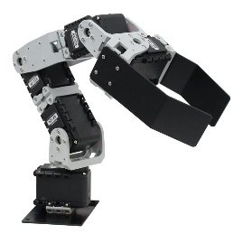
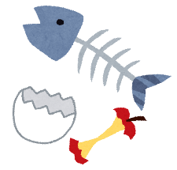
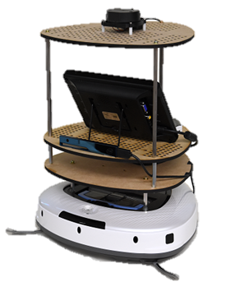
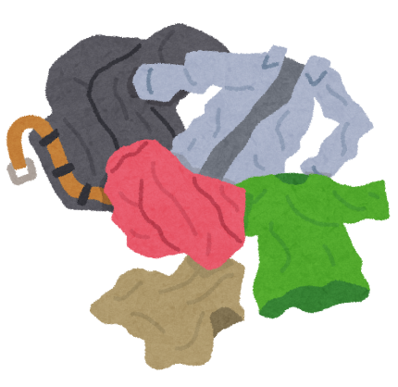

Slide 4
デモ（ビデオ）

Slide 5
探索
物体
検出/認識
目標
接近
把持
costmap
[OccupancyGrid]
軌跡
[OccupancyGrid]
目的地設定
[Pose]
＋
Lidarの情報から生成
移動履歴、
デプスカメラの情報から生成
未探索エリアに移動
デモ（実機）

Slide 6
・部屋内を自律移動
- Lidarで障害物を検知して回避
探索
移動
物体
検出/認識
目標
接近
検出結果
・部屋内を自律移動
- Lidarで障害物を検知して回避
- カメラ画像から探索済みを判定
- 未探索のエリアに移動
・物体を検出して目的地を設定
- RGBから物体を検出/認識
- depthデータから3次元座標を算出
把持
・対象物を把持
- 認識結果から動作を決定
（現状は１動作のみ）
…前回からの進捗

Slide 7
探索
costmap
[OccupancyGrid]
ROI map
[OccupancyGrid]
目的地設定
[Pose]
＋
Lidarの情報から生成
移動履歴、
デプスカメラの情報から生成
未探索エリアに移動
今後の開発課題：
① ＲＯＩを正しく反映する座標系の作成
② 探索時の目的地設定アルゴリズム
③ 障害物回避行動の適正化

Slide 8
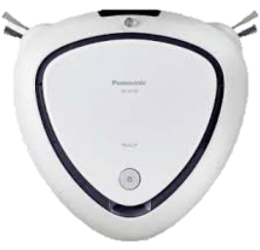
物体
検出/認識
Target:各objを認識/判別して、objのnameと三次元座標をruloに送信
obj
Obj[bottle][x,y,z]
rulo
カメラ検知結果を送信
Obj[bottle][x,y,z]
obj
realsense
obj
obj

Slide 9
送信機能以外の部分は、下図のように、realsenseとyoloを用いてリアルタイムで実現できました
物体
検出/認識
①
②
realsense
yolo
Obj [name]
Obj [2次元座標]
RGB画像
Obj認識
③
送信
rulo
Depth画像
各画像素のdepth情報
Targetに必要な認識性能が満たしていません
新たなweightを作成する必要がある
＃ゴミ種類の学習
今後の開発課題：
① 認識性能を向上するため、yoloの学習環境を用いてweightを作成
② 検知fpsを向上する
- RGB画像をresizeしてからyolo応用
- ROI領域を設定
③ RGB画像とDepth画像の同期
他のセンサーやruloの制御に合わせて、検知fpsが十分かどうかを確認必要
＃現状はZBOXで17fps前後
RGB画像とdepth画像のタイミングのずれがありそう
リングバッファやTimestampなどで、同期する必要がある

Slide 10
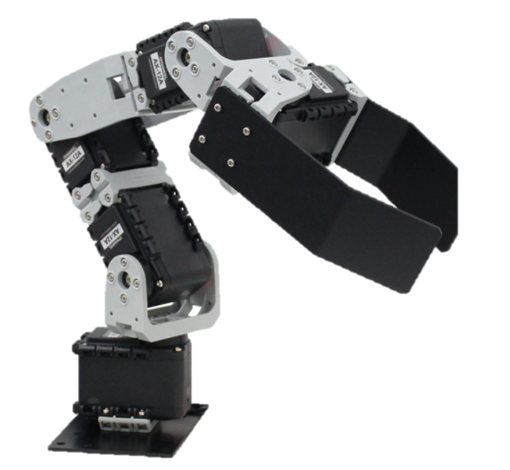
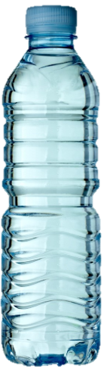
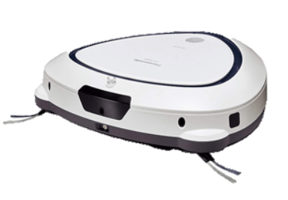
把持は、objとの距離が一定値以内に入ると把持するところまで実現しています
把持
近接/微調整
把持
Catch!!
obj
Obj[bottle][x,y,z]
今後の開発課題：
① 把持精度の向上
- 対象物毎の把持パターン追加
- グリップ形状の工夫
② Move itの活用検討
- TRYはしたが軌道制限があり困難 →活用しているチームがあれば知見をいただきたい

